Slide 1
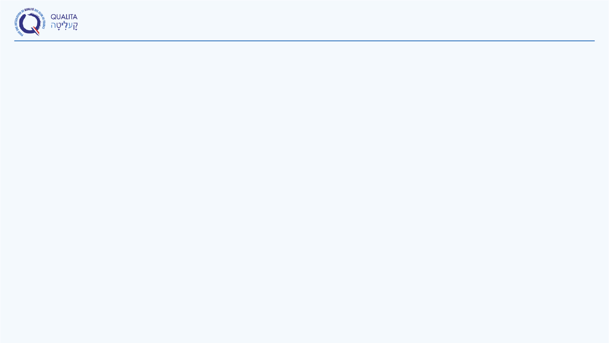

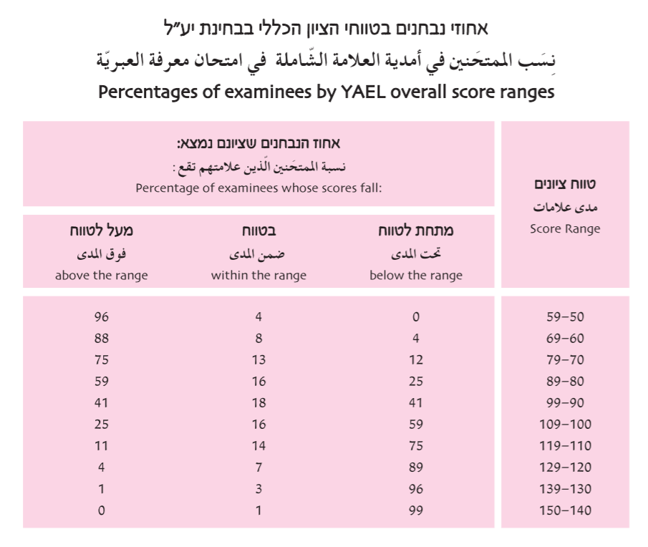
לפי הטבלה
-רק 21% מהנבחנים מקבלים יותר מ113
-רק 11%מקבלים יותר מ120

Slide 2
השוואת רמת העברית הנדרשת בכל המוסדות האקדמאיים בארץ נכון להיום
תחומים | מוסדות | רמת העברית הנדרשת להקבל
הנדסה | אוניבסיטה העברית (הנדסה תוכנה או מחשבים) | רמה ד (מבחן פנימי) בדיון לשנה הבאה לקבל גם ציון של מבחן יע''ל
 | טכניון | 105.
 | אוניבסיטת תל אביב | 84
 | אוניבסיטת בן גוריון | 84
 | אוניבסיטת בר אילן | רמה ג פנימי ויע''ל מתקבל מ84 (גמישות לפי המחלקות)
 | אוניבסיטת אריאל | 100
רפואה | אוניבסיטה העברית | רמה ד (מבחן פנימי) בדיון לשנה הבאה לקבל גם ציון של מבחן יע''ל
 | בן גוריון | 107
 | אוניבסיטת תל אביב | 84 ולרמת "פטור" עד תחילת שנת הלימודים השנייה
 | טכניון | 105
קלינאות תקשורת | אוניבסיטת תל אביב | 84 ולרמת "פטור" עד תחילת שנת הלימודים השנייה
 | אוניבסיטת אריאל | 100
 | מכללות אחרות | 120

Slide 3

בשבע השנים האחרונות התקבלו כ 170 סטודנטים עולים מצרפת לטכניון
מתוכם רק 4 נשרו במהלך הלימודים מסיבות של קשיים בלימודים.

Slide 4

בשנתיים האחרונות ניגשו למבחן יע"ל כ 100 עולים דוברי צרפתית.
מתוכם רק 8 קיבלו ציון מעל 121.

